Slide 1
第二章 轴向拉伸与压缩
§2-1 引言
§2-2 轴力与轴力图
§2-3 拉压杆的应力与圣维南原理
§2-4 材料拉伸时的力学性能
§2-5 应力集中的概念

Slide 2


§2-1 引言
拉压杆定义与力学特征
拉压杆：在轴向载荷作用下，以轴向拉压为主要变形的杆件
外力特点：外力或其合力的作用线沿杆件轴线——轴向载荷
变形特点：轴向伸长或缩短为主要变形——轴向拉压

Slide 3

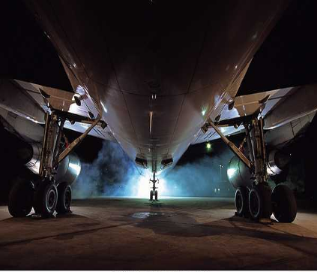
拉压杆工程实例
房屋支撑结构
飞机起落架

Slide 4


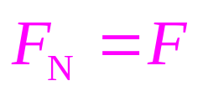
§2-2 轴力与轴力图
轴力定义：作用线通过截面形心且沿杆轴线的内力分量。
符号规定：拉力为正，压力为负。
思考：取左段轴力向右，右段轴力为左，符号不是相反吗？

Slide 5











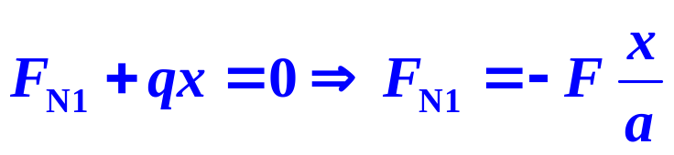








轴力图：表示轴力沿杆轴变化的图。
例：画轴力图。
解：
(以外力作用点来)分段计算轴力
设正法:将未知轴力设定为拉力
由平衡方程求出各段轴力：
AB段
BC段
CD段
画轴力图

Slide 6




§2-3 拉压杆的应力与圣维南原理
一、拉压杆横截面上的应力
研究方法
实验观测
提出假设
理论分析
实验验证
1.实验观测（动画）
变形前：横线垂直于轴线
变形后：横线仍为直线，且垂直于杆件轴线，间距增大

Slide 7


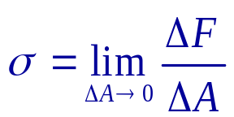
2. 平面假设：变形后,原横截面仍保持平面且与轴线垂直,横截面间只有相对平移
分析：设想杆件由无数截面尺寸相同的纵向纤维组成，由于每根纤维的伸长相同，其端面的拉力(内力合力) ΔF 必相同，且与轴线平行
正应力：
结论：横截面上各点处只存在正应力,且沿截面均匀分布

Slide 8
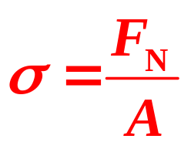

3. 理论分析 - 横截面正应力公式
σ —— 正应力
A —— 杆件横截面面积
—— 轴力
符号规定：拉应力为正，压应力为负

Slide 9

二、圣维南原理
问题：杆端作用均布力，横截面应力均匀分布；
杆端作用集中力，横截面应力均匀分布吗？

Slide 10



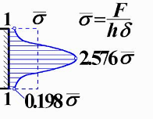
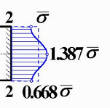
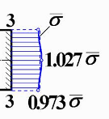
有限元结果
应力均匀
x
x=h/4
x=h/2
x=h
圣维南原理：力作用于杆端的分布方式，只影响杆端局部范围的应力分布，影响区的轴向范围约离杆端1～2个杆的横向尺寸

Slide 11







三、拉压杆斜截面上的应力
分析：
横截面上正应力分布均匀
横截面间的纤维变形相同
斜截面间的纤维变形相同
斜截面上应力均匀分布

Slide 12





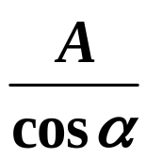
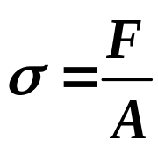
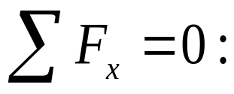
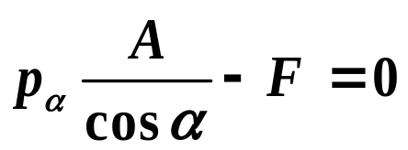
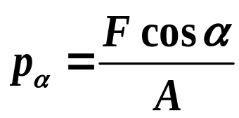


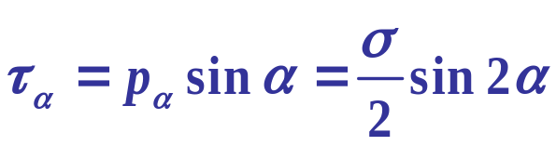

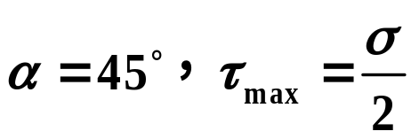
斜截面面积：
横截面上的正应力：
斜截面上的总应力：
正应力：
切应力：
应力最大值：
——横截面上正应力最大
——45°斜截面上切应力最大

Slide 13
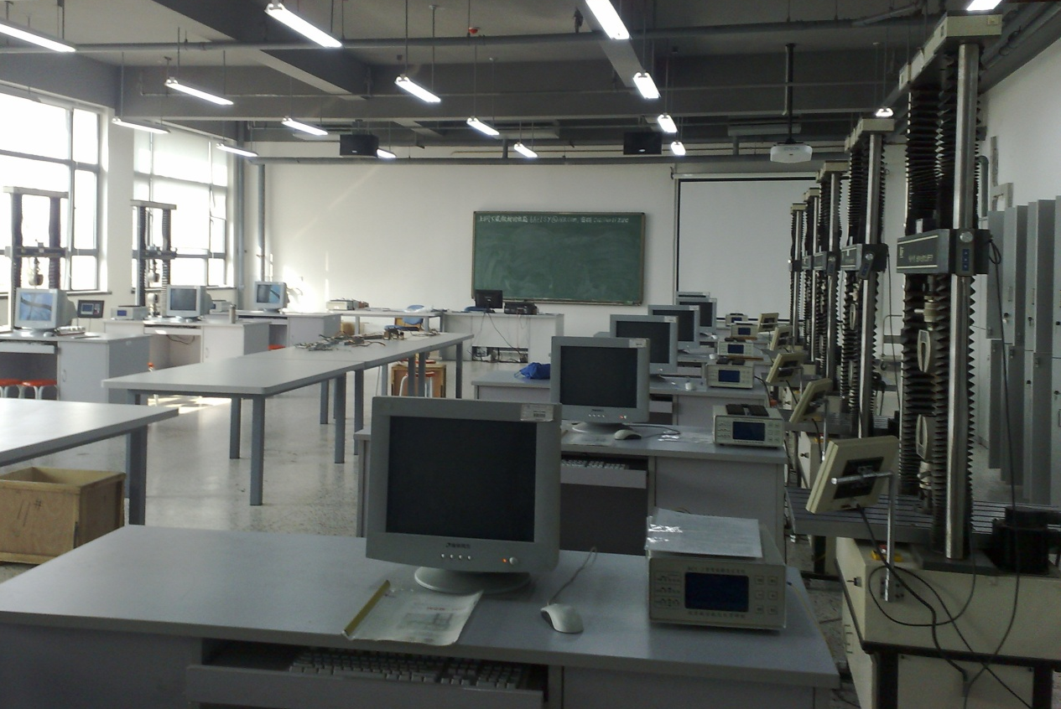
§2-4 材料拉伸与压缩时的力学性能
构件的强度、刚度与稳定性不仅与其形状、尺寸及外载有关，而且与构件材料的力学性能有关
北航沙河校区微机控制电子万能试验机

Slide 14



一、拉伸试验
研究材料力学最基本、最常用的试验
1. 标准拉伸试样
GB/T6397-1986《金属拉伸试验试样》
标距 l
标距 l
试验段的长度 l 称为标距

Slide 15
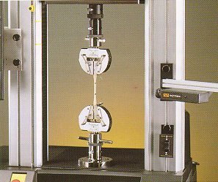
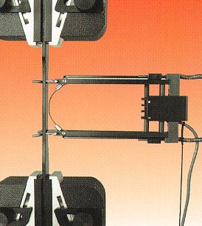
2. 试验装置
试验机——施加并测量拉力
引伸计——测量两端相对伸长量

Slide 16
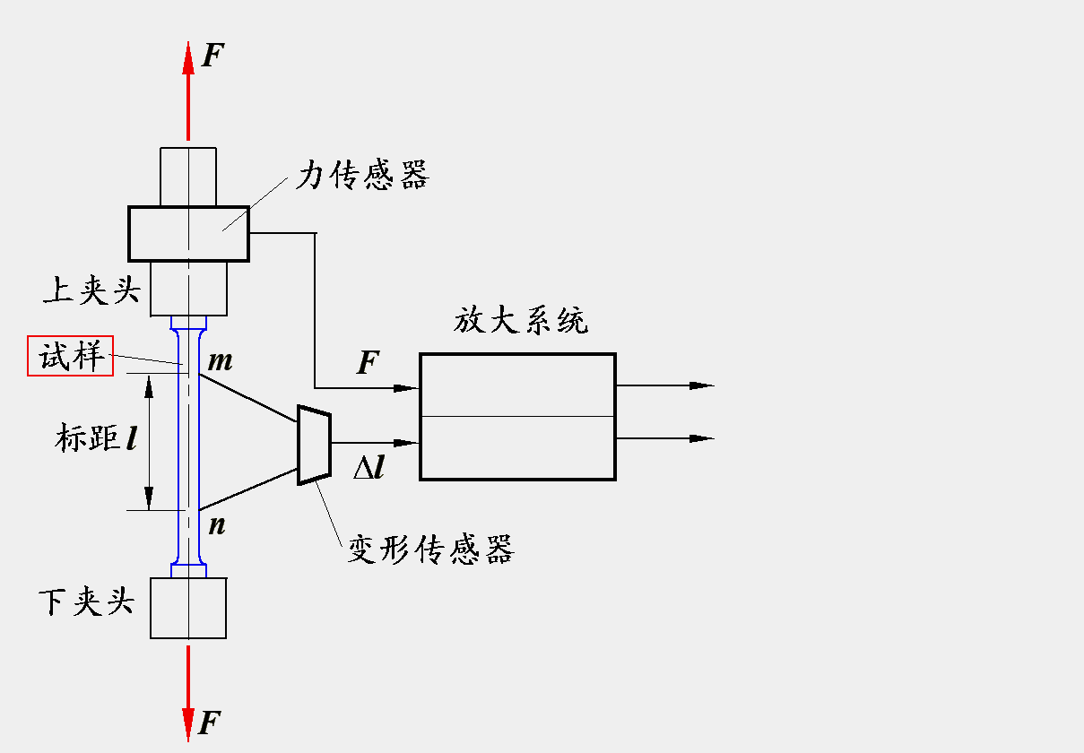
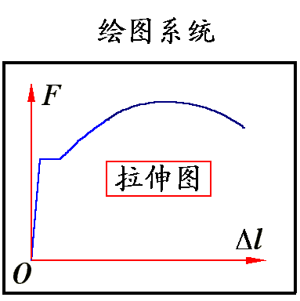
3. 拉伸试验与拉伸图 ( F-Δl 曲线 )
为了消除试件尺寸的影响，得到反映材料本身力学性能的数据，常用应力－应变曲线表示材料的拉伸性能

Slide 17
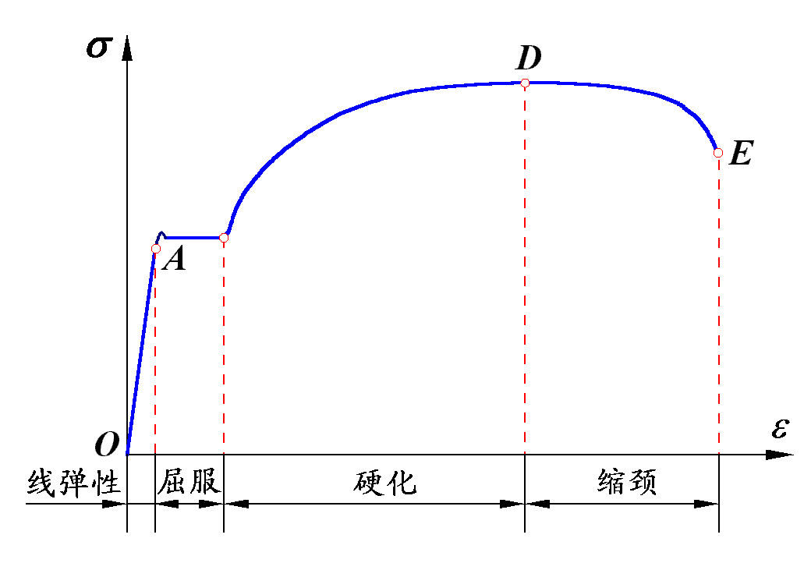

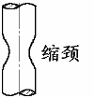

二、低碳钢拉伸力学性能
低碳钢拉伸的四个阶段
滑移线
线弹性阶段：正应力与正应变成正比
屈服阶段：失去抵抗变形能力；应力不增加，变形急剧增长
硬化阶段：经历屈服滑移之后，材料重新呈现抵抗变形的能力

Slide 18
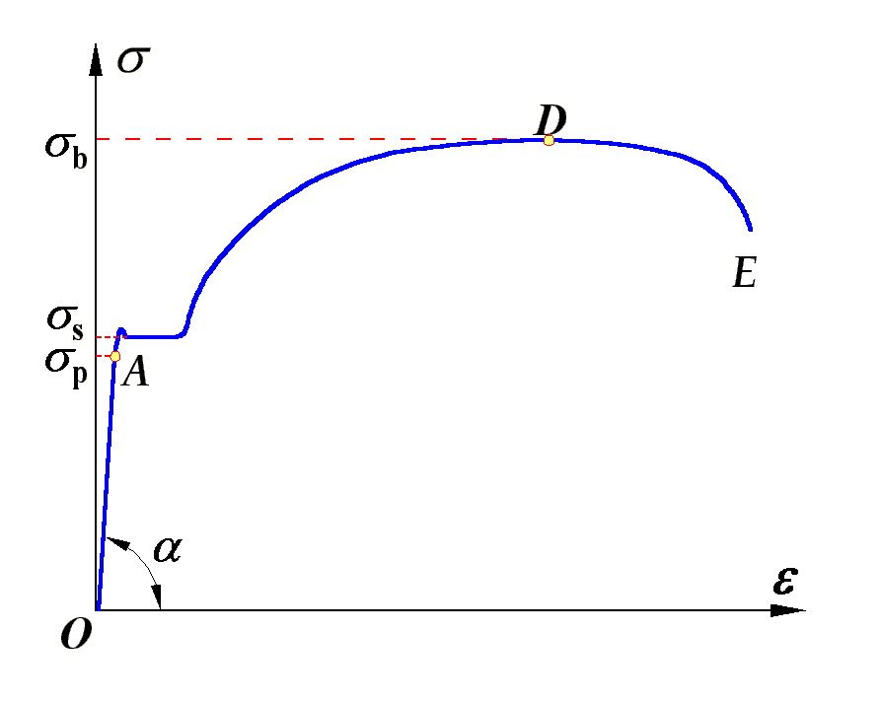
低碳钢试件拉伸过程中的三个应力特征点
σ_{p}-比例极限
σ_{s}-屈服极限
σ_{b}-强度极限
E = tanα - 弹性模量

Slide 19

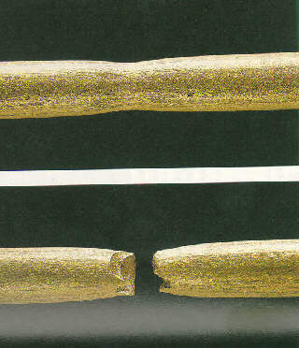
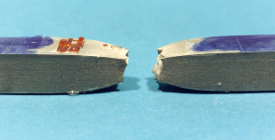
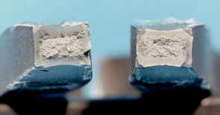
低碳钢试件在拉伸过程中所出现力学现象的实际图片
滑移线
颈缩与断裂
断口

Slide 20











三、材料在卸载与再加载时的力学行为
O₁C与OA近似平行
σ _{p}－比例极限
卸载
σ _{e}－弹性极限
加载
ε _{e}－弹性应变
ε _{p}－塑性应变
冷作硬化：预加塑性变形使材料的比例极限或弹性极限提高的现象。如：固定无线电发射塔的钢丝绳…

Slide 21
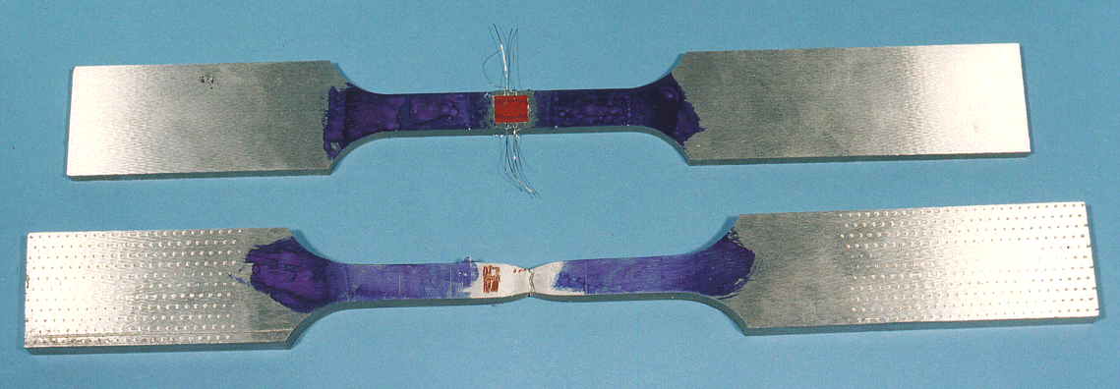
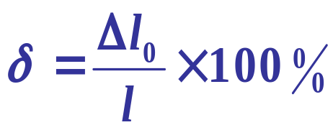
四、材料的塑性
塑性：材料能经受较大塑性变形而不破坏的能力,亦称延性
l－试验段原长（标距）
Δl₀－试验段残余变形
延伸率：

Slide 22
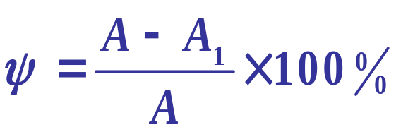
断面收缩率：
A－试验段横截面原面积
A₁－断口的横截面面积
● 塑性与脆性材料
塑性材料： δ ≥ 5 % 例如结构钢与硬铝等
脆性材料： δ < 5 % 例如灰口铸铁与陶瓷等
塑性材料抗拉断能力好, 常做成抗冲击构件
塑性材料的强度——屈服极限; 脆性材料的强度——强度极限
塑性/脆性材料的界限并非一成不变

Slide 23









例：试在图上标出D点的 及材料的延伸率
σ
σ
o
o
ε
ε

Slide 24
五、一般材料的拉伸力学性能
塑性金属材料的拉伸曲线
σ /Mpa
30铬锰硅钢
σ
800
σ_{0.2}
50钢
600
硬铝
A
400
200
0
o
4
8
12
ε /%
ε
0.2%
不同材料的拉伸应力—应变曲线
σ _{0.2}－名义屈服极限

Slide 25
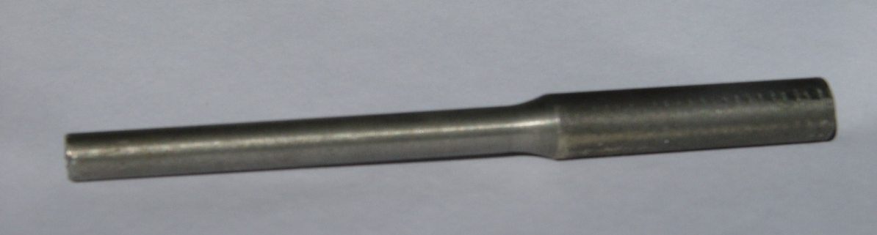
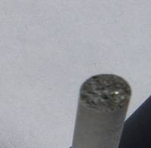

脆性材料（灰口铸铁）拉伸
σ /Mpa
150
120
90
60
30
0
0.2
0.4
0.6
ε /%
断口与轴线垂直
无颈缩现象

Slide 26

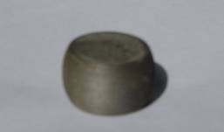



六、材料在压缩时的力学性能
低碳钢(塑性材料)
（压缩）
（拉伸）
愈压愈扁

Slide 27
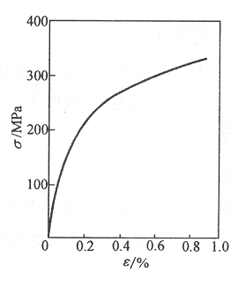
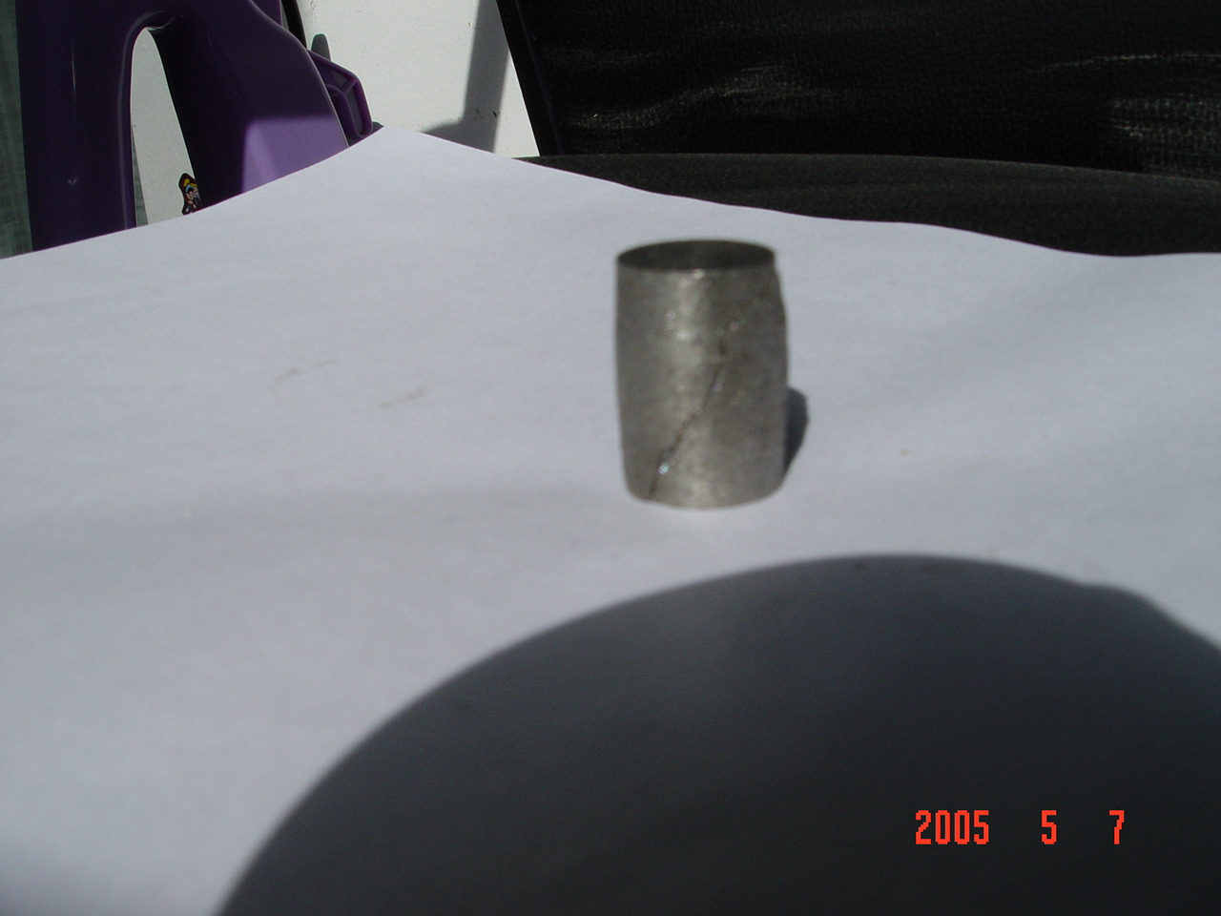
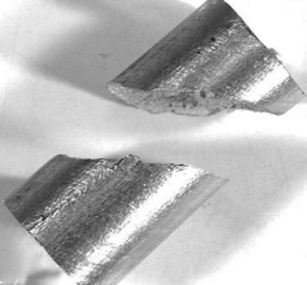
灰口铸铁压缩（脆性材料）
断口方位角约55-60º（剪断）
σ _{cb}= 3~4σ _{tb}

Slide 28





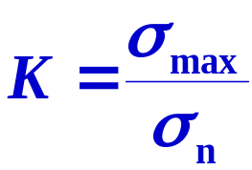

§2-5 应力集中的概念
一、应力集中
思考：A－A截面上的正应力？
σ_{n} －名义应力
b：板宽 d：孔径 ：板厚
实际应力分布－应力集中
应力集中因数
σ_{max}－最大局部应力
Κ －应力集中因素
由于截面急剧变化所引起的应力局部增大现象

Slide 29
常见的容易发生应力集中的杆件形式
沟槽
孔
截面尺寸突变处

Slide 30
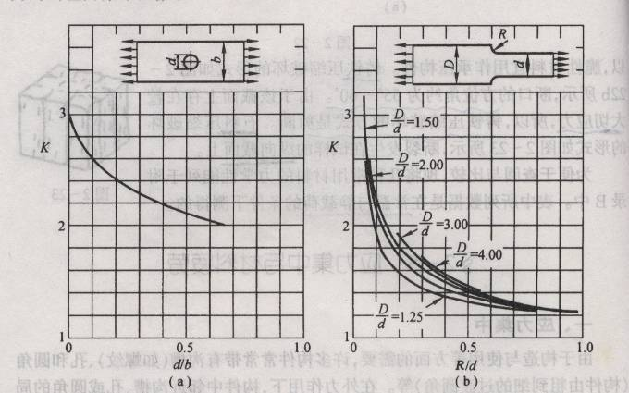
应力集中系数 K （查表）
标距 l
标准拉伸试件
（试验段避开应力集中区）

Slide 31

二、应力集中对构件强度的影响
静载荷作用的强度问题
脆性材料：在 σ_{max}＝σ_{b}处首先破坏
塑性材料：应力分布均匀化
结论：
塑性材料的静强度问题可不考虑应力集中，
脆性材料的强度问题需考虑应力集中。

Slide 32
作业
2－1(c )(d)，5，7，10
（更正：2−10题中应变单位为“%”）

